Slide 1

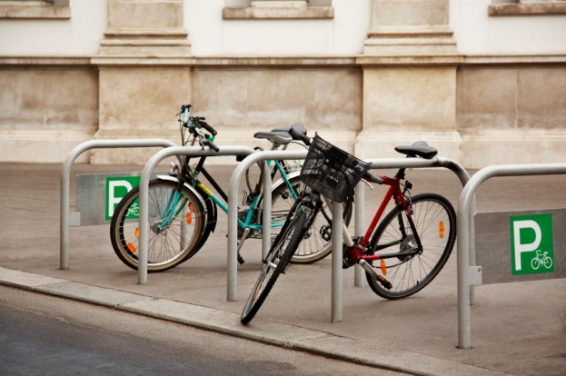
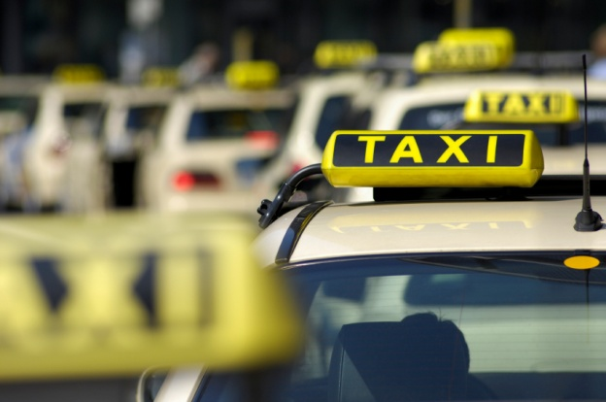
Modes of Transport

Slide 2

じてんしゃ

Slide 3
バス

Slide 4
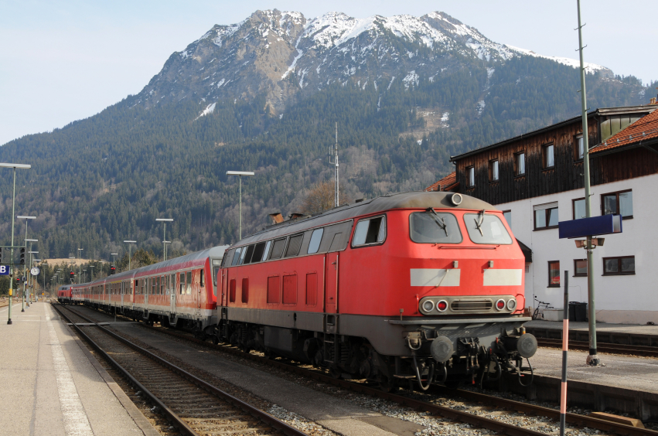
でんしゃ

Slide 5
くるま

Slide 6
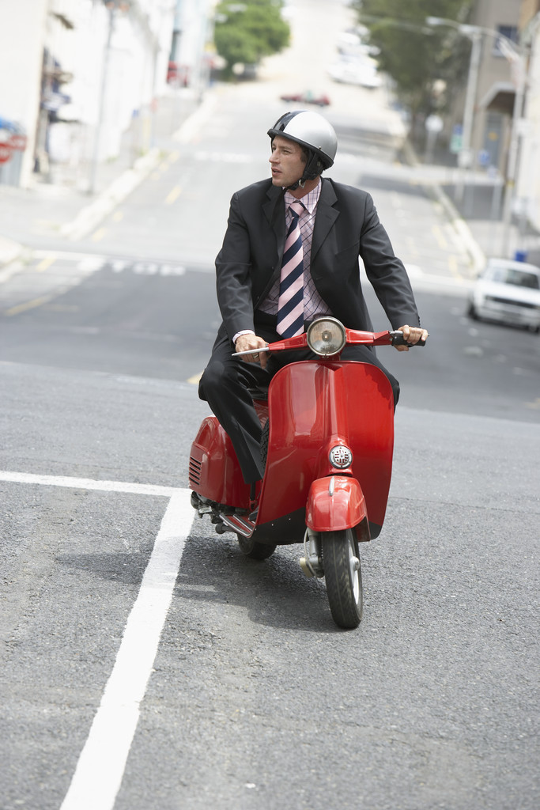
スクーター

Slide 7

タクシー

Slide 8

あるいて

Slide 9

何で行きますか

Slide 16


